Slide 1





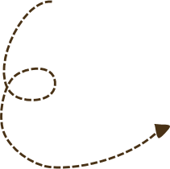









Môn
Toán

Slide 2
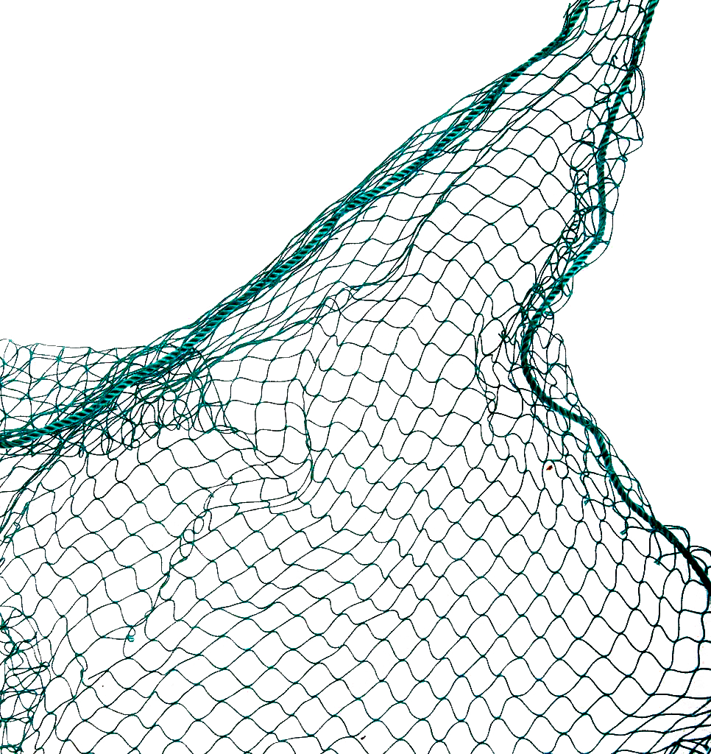






RÙA CON
CỨU MẸ

Slide 3



4 tấn 85 kg = … kg
A. 40850
B. 4850
C. 485
D. 4085
HẾT GIỜ

Slide 4
Giá trị của chữ số 5 trong số 51 790 là:
A. 500
C. 5 000
B. 50 000
D. 500 000
HẾT GIỜ

Slide 5
Kết quả của phép tính 54 + 36 là:
A. 100
B. 90
C. 80
D. 70
HẾT GIỜ

Slide 6







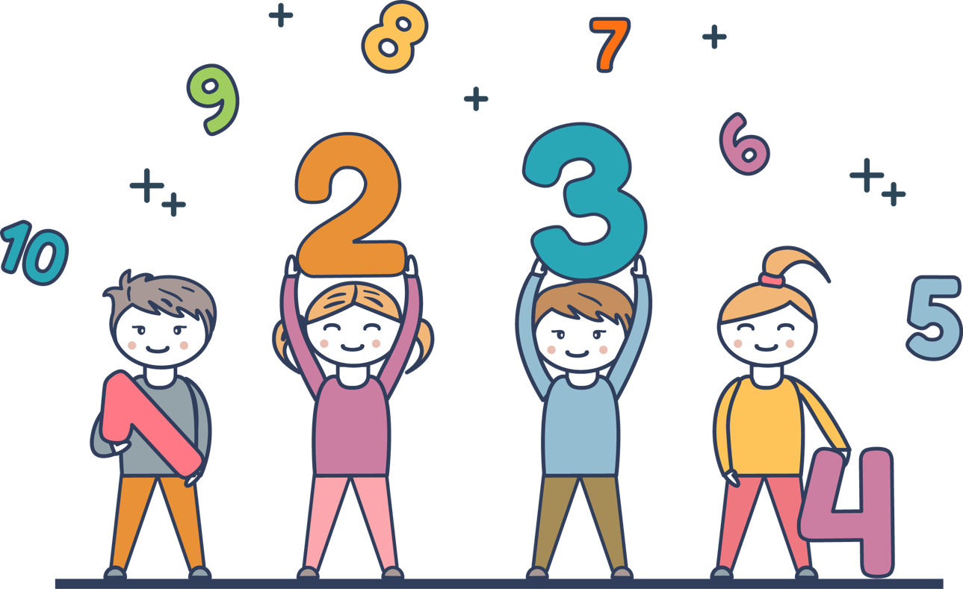

Toán
Phép cộng

Slide 7



Đặt tính rồi tính
a. 48 352 + 21 026 = ?
Cộng theo thứ tự từ phải sang trái:
48 352
2 cộng 6 bằng 8, viết 8.
+
21 026
5 cộng 2 bằng 7, viết 7.
6
7
8
3 cộng 0 bằng 3, viết 3.
9
3
8 cộng 1 bằng 9, viết 9.
4 cộng 2 bằng 6, viết 6.
Vậy 48 352 + 21 026 = 69 378

Slide 8
Đặt tính rồi tính
b. 367 859 + 541 728 = ?
Cộng theo thứ tự từ phải sang trái:
367 859
9 cộng 8 bằng 17, viết 7 nhớ 1.
5 cộng 2 bằng 7, thêm 1 bằng 8, viết 8.
+
9
541 728
8 cộng 7 bằng 15, viết 5 nhớ 1.
0
5
7
9
8
7 cộng 1 bằng 8, thêm 1 bằng 9, viết 9.
6 cộng 4 bằng 10, viết 0 nhớ 1.
3 cộng 5 bằng 8, thêm 1 bằng 9, viết 9.
Vậy 367 859 + 541 728 = 909 587

Slide 9


Phép cộng không nhớ
Hai phép tính khác nhau như thế nào?
48 352
+
21 026
69 378
Phép cộng có nhớ
367 859
+
541 728
909 587

Slide 10



Khi thực hiện phép cộng các số tự nhiên
ta làm như thế nào? Thực hiện các phép
tính theo thứ tự nào?

Slide 11
Khi thực hiện phép cộng các số tự nhiên ta thực hiện 2 bước:
Bước 1: Đặt tính (Viết số hạng này dưới số hạng kia sao cho các chữ số ở cùng một hàng viết thẳng cột với nhau, viết dấu “+” và kẻ gạch ngang)
B­ước 2: Tính (Cộng theo thứ tự từ phải sang trái)

Slide 12


Luyện tập

Slide 13
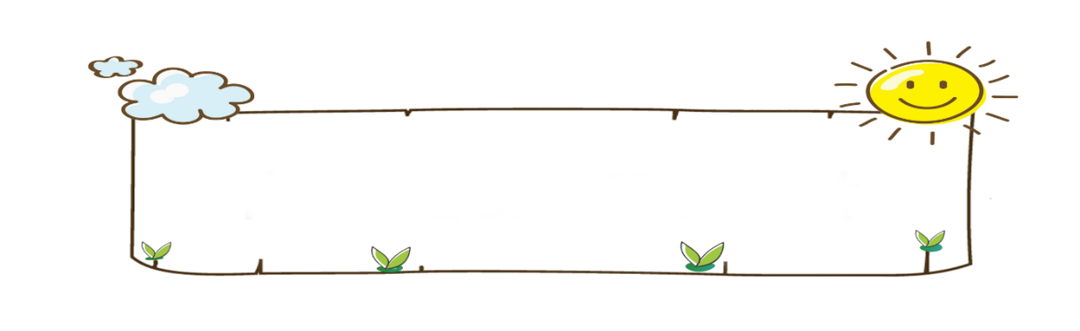

Bài 1: Đặt tính rồi tính
a) 4 682 + 2 305
b) 2 968 + 6 524
2 968
6 524
9 492
4 682
+
+
2 305
6 987
3 917 + 5 267
5 247 + 2 741
5 247
2 741
7 988
3 917
5 267
9 184
+
+

Slide 14



Bài 2: Tính
a) 4 685 + 2 347 =
7 032
57 696 + 814 =
58 510
b) 186 954 + 247 436 =
434 390
793 575 + 6 425 =
800 000

Slide 15


Bài 3: Một huyện trồng được 325 164 cây lấy gỗ và 60 830 cây ăn quả. Hỏi huyện đó trồng được tất cả bao nhiêu cây?
Tóm tắt
Bài giải
Số cây huyện đó trồng đ­ược là:
Cây lấy gỗ: 325 164 cây
Cây ăn quả : 60 830 cây
325 164 + 60 830 = 385 994 ( c©y )
Tất cả : …….cây ?
§¸p sè: 385 994 c©y

Slide 16
Chúc các em
học tốt

